Slide 1



Aktualno
na
področju
Ekološkega Kmetovanja
mag. Maja Žibert
Sektor za kmetijske trge
Ministrstvo za kmetijstvo, gozdarstvo in prehrano
Pivola, 25. januar 2019

Slide 2
Vsebina
Pregled stanja
Nova EU uredba za ekološko kmetovanje
Pravilnik o ekološki pridelavi in predelavi kmetijskih pridelkov oziroma živil (Uradni list RS, št. 72/2018)
Delovna skupina za ekološko kmetovanje
Promocija

Slide 3
Trenutno stanje ekološkega kmetijstva v RS
v 2017 v ekološko kontrolo vključenih 3. 635 KMG (5, 2 %); 3.741 KMG (5,3%)*
v 2017 je »ekološki« certifikat prejelo 3.190 KMG; 3.326 KMG
v 2017 v ekološko kontrolo vključenih 46. 222,35 ha (9,6%); 48. 668 ha (10,1%)*
delež eko površin v 2017 se je v primerjavi z 2016 povečal za 11%
povprečna velikost ekološke kmetije je 12,7 ha
v veliki meri prevladujejo površine z trajnim travinjem (več kot 80%)
delež ekoloških živil na trgu 1%, od tega 20% slovenskega porekla (Vir: ITR, 2010)
premajhno tržno povezovanje proizvajalcev in njihova vključitev v tržne sisteme
* neuradni podatki za 2018

Slide 4
Število KMG v kontroli eko pridelave

Slide 5
Površine v kontroli eko pridelave (v ha)

Slide 6
Število predelovalnih obratov

Slide 7
Obseg površin po kulturah oziroma načinu rabe
Površina (ha) | 2010 | 2011 | 2012 | 2013 | 2014 | 2015 | 2016 | 2017
Kultura- način rabe
Travinje | 27.041,03 | 28.364,40 | 30.664,61 | 33.530,27 | 35.609,82 | 35.637,92 | 36.487,41 | 38.745,71
Njive | 2.354,16 | 2.399,99 | 2.752,61 | 3.148,34 | 3.484,67 | 4.050,60 | 4.403,84 | 4.476,68
Vinogradi | 296,58 | 287,19 | 323,88 | 401,28 | 419,73 | 494,81 | 535,70 | 559,35
Oljčniki | 76,60 | 91,62 | 184,53 | 208,33 | 226,17 | 214,11 | 240,05 | 242,55
Sadovnjaki (IS+TSA) | 798,03 | 857,85 | 994,36 | 1.148,25 | 1.268,05 | 1.477,60 | 1.616,69 | 1.881,20
- Intenzivna raba | 182 | 193,03 | 260,08 | 291,29 | 341,94 | 483,61 | 564,75 | 784,34
- Ekstenzivna raba | 614 | 664,82 | 734,28 | 856,96 | 926,11 | 993,99 | 1.051,94 | 1.096,86
Vrtnine (na prostem in v zaščitenem prostoru) | 122,11 | 147,69 | 180,68 | 228,00 | 228,76 | 289,37 | 293,34 | 317,12
Hmeljišča |  |  |  |  |  | 24,05 | 1,73 | 1,48
SKUPAJ | 30.688,51 | 32.148,74 | 35.100,67 | 38.664,49 | 41.237,194 | 42.188,46 | 43.578,76 | 46.222,35

Slide 8
Reja živali vključena v sistem ekološkega kmetijstva v 2017
Vrsta živali | Število živali | GVŽ
GOVEDO | 35.095 | 23.658,25
DROBNICA | 44.030 | 4.572,3
KOPITARJI | 4.040 | 3.300
PRAŠIČI | 3.793 | 551,8
PERUTNINA | 104.940 | 293,06
JELENJAD | 2.092 | 249
Kunci | 1.640 | 5,4
Čebele | 2.182 | 0

Slide 9
Podpore za EK v okviru PRP 2014-2020
v programskem obdobju 2014-2020 je za ukrep EK namenjenih 65,3 mio EUR
za leto 2017: 3.396 KMG, 43.888 ha, izplačanih 9,09 mio EUR
za leto 2018 : zahtevek vložilo 3.522 KMG, cca 46.029 ha, cca 9,7 mio EUR
UKREP M11 | 2015 | 2016 | 2017
Št. izplačanih vlog | 3.150 | 3.268 | 3.396
Skupni znesek v EUR | 7.546.909 | 8.772.974 | 9.086.516,45

Slide 10
Nova EU uredba o eko kmetovanju
Uredba (EU) 2018/848 Evropskega parlamenta in Sveta z dne 30. maja 2018 o ekološki pridelavi in označevanju ekoloških proizvodov in razveljavitvi Uredbe Sveta (ES) št. 834/2007
sprejetih bo še cca 40 delegiranih in izvedbenih aktov do leta 2020, ki so trenutno v fazi priprave
uporaba od 1. januarja 2021

Slide 11
Področje uporabe
živi ali nepredelani kmetijski proizvodi, vključno s semeni in drugim rastlinskim razmnoževalnim materialom
predelani kmetijski proizvodi
krma
drugi oziroma novi proizvodi
obrati javne prehrane še naprej niso del uredbe
DČ lahko še naprej uporabljajo nacionalna pravila za področja, ki niso del uredbe

Slide 12
Novi proizvodi v ekološkem kmetovanju
kvas, ki se uporablja kot hrana ali krma,
čaj maté, sladka koruza, listi vinske trte, palmovi srčki, hmeljevi poganjki ter drugi podobni užitni deli rastlin in iz njih pridelani proizvodi,
morska sol in druge soli, namenjene za hrano in krmo
zapredki sviloprejk, primerni za odvijanje,
naravne gume in smole,
čebelji vosek,
eterična olja,
plutovinasti zamaški iz naravne plute, neaglomerirani in brez veziv,
bombaž, nemikan ali nečesan,
volna, nemikana ali nečesana,
surove kože in neobdelane kože
tradicionalni zeliščni pripravki.

Slide 13
Glavne novosti
Pravila pridelave in predelave
Nadzorni sistem
Označevanje
Možnost skupinskega certificiranja
Certifikat

Slide 14
Pravila pridelave in predelave
bolj podrobne definicije za vsa področja, kar pomeni enotna pravila na EU ravni
rastlinski genski material : ekološki heterogen material in ekološke sorte
podrobna pravila pridelave za rastline, živinorejo, alge in živali iz akvakulture, predelano hrano, krmo, vino, kvas
živinoreja: nova so pravila za rejo divjadi, kuncev in insektov

Slide 15
Sistem nadzora
Uredba ES 2017/625
nadzor pred dajanjem proizvodov na trg – certificiranje
pristojnost prenešena na organizacije za kontrolo in certificiranje
njihovo delo nadzira Inšpekcija za varno hrano, veterinarstvo in varstvo rastlin 1x letno
nadzor nad uvozom ekoloških kmetijskih pridelkov ali živil
Finančna uprava RS

Slide 16
Pogostost nadzora
vsak, ki se ukvarja z ekološkimi proizvodi se mora vključiti v nadzor pri eni od 4 organizacij za kontrolo in certificiranje
organizacija za kontrolo in certificiranje mora vsakemu izvajalcu izdati certifikat
praviloma vsaj 1x letno
v primeru, ko ni nobenega neskladja ali, če je verjetnost za neskladja nizka, obdobje med dvema nadzoroma ne sme presegati 24 mesecev

Slide 17
Izjeme glede nadzora
nadzor ni potreben pri izvajalcih, ki prodajajo predpakirane ekološke proizvode neposredno končnemu potrošniku - Isto kot sedaj!
NOVOST! DČ lahko iz obveznosti posedovanja certifikata izvzamejo izvajalce, ki prodajajo nepredpakirane ekološke proizvode, razen krme, neposredno končnemu potrošniku in če teh proizvodov ne pridelujejo, pripravljajo, skladiščijo drugje kot na prodajnem mestu ali jih uvažajo iz tretje države oz. teh dejavnosti niso prenesle v podizvajanje drugemu izvajalcu in, če:
    ta prodaja ne preseže 5 000 kg teh proizvodov na leto;
    ta prodaja ne predstavlja letnega prometa z nepredpakiranimi proizvodi, ki presega 20.000 EUR

Slide 18
Previdnostni ukrepi
izvajanje previdnostnih ukrepov za preprečevanje prisotnosti nedovoljenih proizvodov in snovi:
  izvajanje ukrepov, ki so sorazmerni in ustrezni za odkrivanje tveganj kontaminacije
  izvajanje ukrepov za preprečevanje tveganj kontaminacije
  redno pregledovanje in prilagajanje teh ukrepov
v primeru suma na neskladje mora izvajalec identificirati in ločiti tak proizvod, preučiti ali je sum mogoče utemeljiti ter takega proizvoda ne sme dajati v promet

Slide 19
Označevanje ekoloških živil
  praviloma se ekološka živila označujejo z označbo ekološki, dovoljeni so tudi izrazi eko, bio, biološki
  obvezna uporaba EU logotipa na vseh predpakiranih živilih + šifra organizacije za kontrolo in certificiranje, izjema za uvožena ekološka živila
  poreklo za surovine kmetijskega izvora:
    ‘’Kmetijstvo Slovenija’’
    ‘’Kmetijstvo EU’’
    ‘’Kmetijstvo izven EU’’
    “Kmetijstvo EU/izven EU’’

Slide 20
EU logotip
tri skupine proizvodov:
  Kategorija nad 95% ekoloških sestavin kmetijskega izvora
  Kategorija pod 95% ekoloških sestavin kmetijskega izvora
  Kategorija, kjer je glavna sestavina proizvod iz lova ali ribolova
logotip:
  obvezen pri vseh predpakiranih proizvodih
  neobvezen pri uvoženi proizvodih

Slide 21
Člani skupine izvajalcev za skupinsko certificiranje
primerno za majhne kmetije, da se znižajo stroški certifikacije
Priložnost za boljši nastop na trgu
je sestavljena le iz članov, ki so kmetje
letni promet vsakega člana iz ekološke pridelave ne presega 25 000 EUR ali standardni obseg ekološke pridelave ne presega 15 000 EUR na leto, ali
KMG ima lahko največ
  5 hektarjev ali
  0,5 hektarja v primeru rastlinjakov ali
  15 hektarjev, izključno v primeru trajnega travinja

Slide 22
Pogoji za skupino izvajalcev za skupinsko certificiranje
ima sedež v državi članici
je pravna oseba
je sestavljena le iz članov, katerih dejavnosti pridelave se izvajajo geografsko blizu druga drugi
ima vzpostavljen skupni sistem trženja za proizvode, ki jih prideluje skupina, in
ima vzpostavljen sistem za notranji nadzor

Slide 23
Certifikat
nova oblika certifikata
bolj podrobna navedba kategorij proizvodov
večja preglednost
prilagoditev certifikata za skupinsko certificiranje

Slide 24
Izjeme od pravil ekološkega kmetovanja
sistem odstopov od pravil ekološkega kmetovanja bo spremenjen
evidenca ekoloških živali (govedo, kopitarji, drobnica, kunci, prašiči)
evidenca razpoložljivega ekološkega rastlinskega razmnoževalnega materiala in rastlinskega razmnoževalnega materiala iz preusmeritve
evidenca rastlinskega razmnoževalnega materiala iz ekološkega heterogenega materiala
evidenca ekoloških živali iz akvakulture

Slide 25
Odprte zadeve pri sprejemanju zakonodaje
certifikat (veljavnost, količine, seznam proizvodov, …..)
semenarstvo (ekološka sorta, primerna za ekološko pridelavo)
skupinsko certificiranje
ostanki nedovoljenih snovi

Slide 26
Pravilnik o ekološki pridelavi in predelavi kmetijskih pridelkov oziroma živil (Uradni list RS, št. 72/2018)
nova območja primerna za ekološko čebelarjenje
dovoljenje za vezano rejo na manjših KMG

Slide 27
Delovna skupina za ekološko kmetovanje
ustanovljena junija 2018
člani (16): MKGP, BF, ČZS, FKBV, GZS, ITR, KGZS, SKS, TZS, URSVHVVR, ZRS, ZDV, ZSPM, ZDEKS, ZPS, ZZS
obravnava aktualnih tem na področju ekološkega kmetovanja, priprava stališč Slovenije do zakonodajnih predlogov EK
2 sestanka: promocija, trženje ekološkega mesa

Slide 28
Splošna (generična) promocija shem kakovosti s poudarkom na shemi izbrana kakovost in EKO pridelava
predvidoma jeseni 2019 bo v medijih promocijska kampanja – Splošna promocija shem kakovosti, s poudarkom na shemah „izbrana kakovost“ in „EKO pridelava“.
predvidena skupna vrednost medijske kampanje: 247.000,00 EUR (vključena produkcija medijskih orodij, kot tudi medijski zakup)

Slide 29
Ciljne skupine komuniciranja
ker v trgovinah nimamo dovolj slovenskih EKO proizvodov, se komunikacija izvaja na strani ponudbe (proizvajalci – kmetje in predelava) in na strani potrošnika. Sicer bomo promovirali potrošnjo uvoženih EKO proizvodov
potrošnik: informiranje o dejstvih ekološke proizvodnje in EKO hrane, poznavanje EKO označbe ter razlikovanje med obstoječimi komercialnimi in uradnimi EKO znamkami, kot tudi med različnimi uradnimi oznakami (npr. EKO in IK), povečanje povpraševanja po slovenski EKO hrani
v komunikacijo zajamemo še trgovino in javne zavode

Slide 30
Nadaljnji koraki izvedbe
  izvedba raziskave javnega mnenja o potrošnih navadah ekoloških proizvodov in raziskave med proizvajalci o ovirah za večjo vključitev v sistem ekološke proizvodnje
  Na podlagi izsledkov raziskav MKGP pripravi Akcijski načrt aktivnosti na področju pridelave/ predelave in trženja, ter Komunikacijski načrt za izvedbo promocijskih medijskih aktivnosti za potrošnika in trgovine
  Izvedba ustreznih javnih naročil za izvedbo medijske kampanje

Slide 31
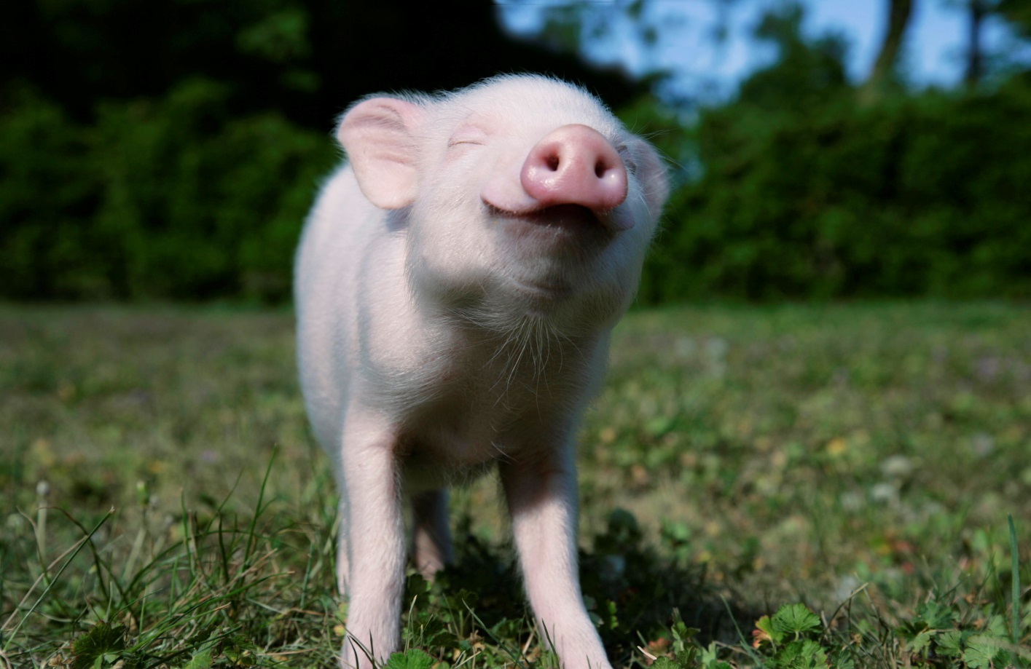

HVALA ZA POZORNOST!
sonja.jurcan@gov.si
maja.zibert@gov.si

